Slide 1
BATCH45.46
HTML PRACTICE
07.03.2022
FORM..

Slide 2
PRACTICE(main.html)
bilgilendirme sitesi(okul)
ana sayfanın üst kısmı bize ulaşın(-eposta,-tel,wp,facebook,twitter)
ana sayfada ‘bilgilendirme ‘ başlığı altında iki paragraf yazı
Giriş formu:email,password,gönder,sıfırla
Öğretmen başlığı öğretmen kayıt formuna yönlendirsin, başlığın altında bir paragraf yazı
öğrenci başlığı öğrenci kayıt formuna yönlendirsin, başlığın altında bir paragraf yazı
veli başlığı veli kayıt formuna yönlendirsin, başlığın altında bir paragraf yazı

Slide 3
PRACTICE(teacher.html)
ÖĞRETMEN KAYIT FORMU
İSİM:
SOYİSİM:
TEL:
ADRES:
EMAİL:
BRANŞ:MATEMATİK,İNGİLİZCE,EDEBİYAT,TÜRK DİLİ,FİZİK,KİMYA,BİYOLOJİ
GERİ

Slide 4
PRACTICE(student.html)
ÖĞRENCİ KAYIT FORMU
İSİM:
SOYİSİM:
TEL:
ADRES:
EMAİL:
SINIF:9,10,11,12
ŞUBE:A,B,C,D,E
GERİ

Slide 5
PRACTICE(parent.html)
VELİ KAYIT FORMU
İSİM:
SOYİSİM:
TEL:
ADRES:
EMAİL:
ÖĞRENCİ:
Meslek:öğretmen,doktor,memur,mühendis,diğer
GERİ

Slide 6
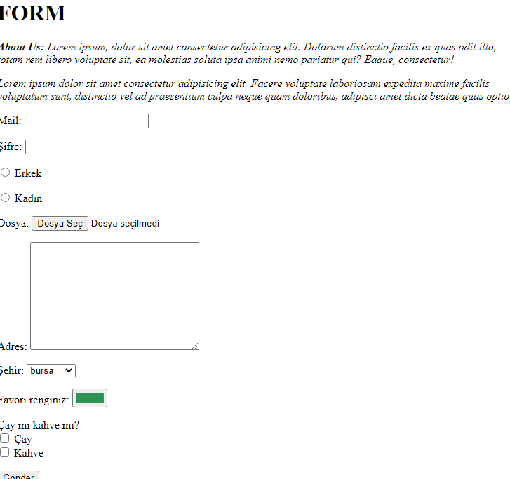
PRACTICE(form2.html)

Slide 7
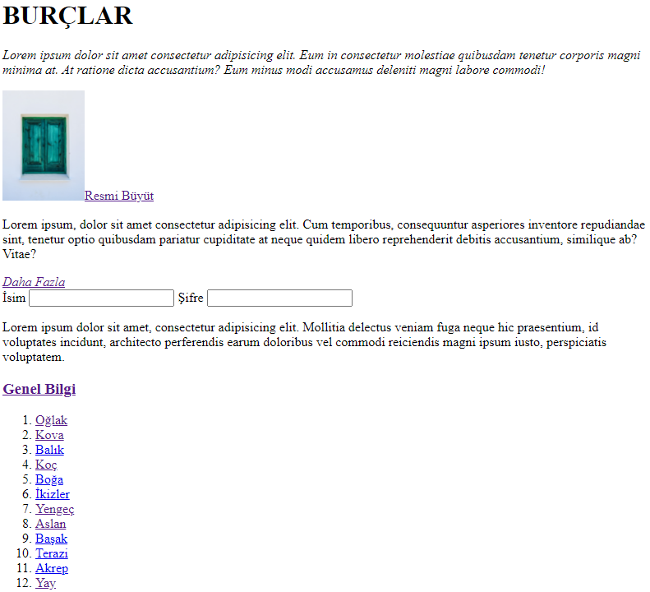
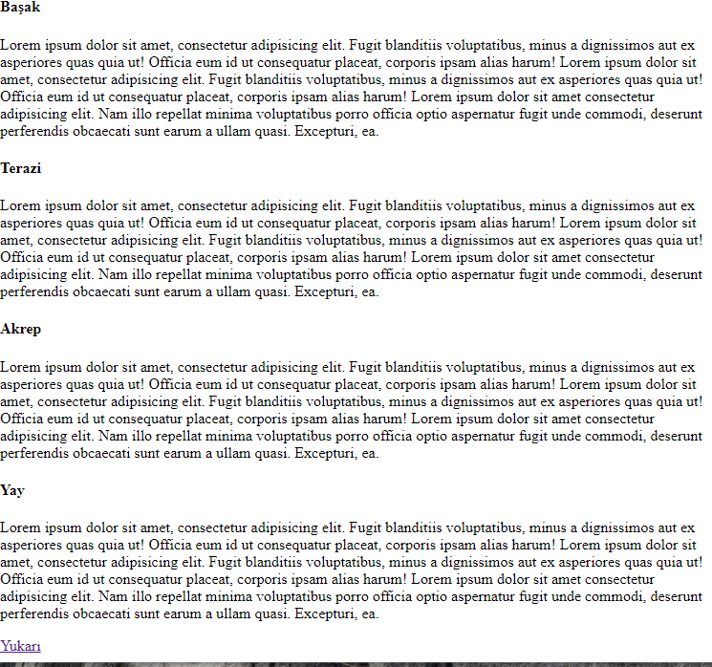
PRACTICE(baglanti.html)

